Slide 1


Slide 2
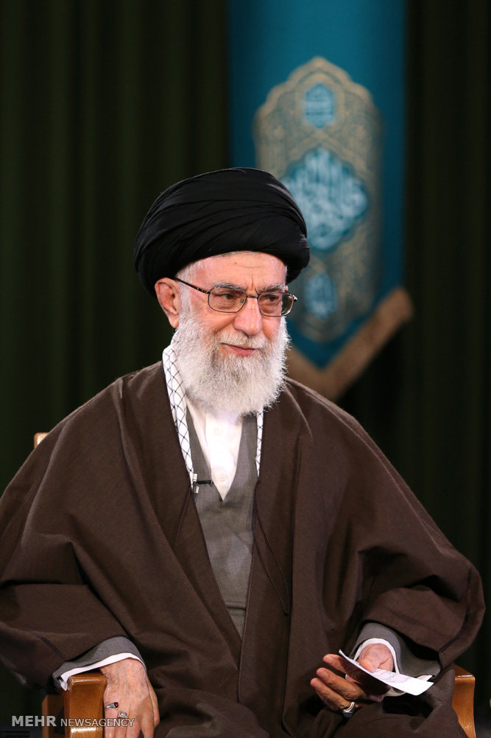

تبیین بیانات نوروزی
مقام معظم رهبری
حضرت امام خامنه ای(مدظله العالی)

Slide 3
سال ۱۳۹۸
مسائل غرب و مسائل ما با دولتهای غربی
چهار موضوع
شعار امسال(اقتصاد ، رونق اقتصادی ، رونق تولید)
سخنی با جوانان
مسائل کشور، مسائل آینده، و مسائل انقلاب

Slide 4
مسائل مربوط به سال 1398
موضوع اول:
بعضی ها گفته اند که سال 98 سال تهدیدهاست
من این را مطلقاً قبول ندارم. سال 98 سال فرصت ها و گشایش هاست.
مشکل عمده کشور در حال حاضر اقتصاد است
درونی: ضعف ها و نقایص مدیریتی
این مشکل دو دلیل دارد
بیرونی: تحریم ها
هر دوی این تهدیدها می تواند تبدیل به فرصت شود.

Slide 5
مسئله‌ی مواجهه‌ی با قدرتها و دولتهای غربی
موضوع دوم:
1- برای اینکه به قدرت بازدارندگی اقتصادی برسیم
باید به کلی از کمک و همراهی غربی ها چشم بپوشیم و منتظر آنها نباید باشیم.
2- آنجایی که می بینید غربی ها به یک دولتی، به یک کشوری کمک می کنند در حقیقت برای خودشان دارند کار می کنند. بله غربی ها به پهلوی کمک می کردند ولی در واقع کمک به فروش سلاح خودشان بود، کمک به تسلط بی قید و شرط شان بر نفت کشور بود.
3- غربی ها فقط با ما هم اینطور نیستند بلکه با هر کشوری که زورشان برسد همین طورند.
4- شرارت طبیعت قدرت های غربی است. آمریکا و اروپا هم ندارد.
مخصوص این شخصی هم که حالا در رأس دولت آمریکاست نیست. کنگره آمریکا در همین دو سال اخیر 96 و 97 حدود 226 طرح و لایحه علیه جمهوری اسلامی یا تصویب کرده اند یا ارائه داده اند.
مشکل = جریان غربگرا

Slide 6
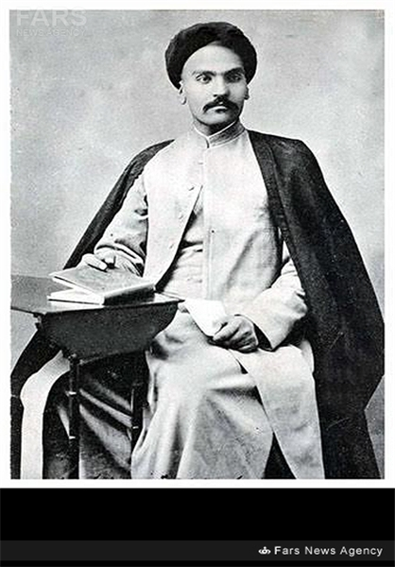
5- تقی زاده های امروزمی خواهند غرب را بزک کنند و افکار، اندیشه ها، لغات و سبک زندگی غربی را ترویج کنند.(مثل سند 2030)
البتّه امروز به توفیق الهی جوانهای مؤمن ما و مردم انقلابی ما نخواهند گذاشت این تقی‌زاده‌ها حرفشان به کرسی بنشیند.
سیدحسن تقی‌زاده استاد اعظم لژ فراماسونری، عاقد پیمان دارسی در سال ۱۳۱۲ و از مشروطه‌خواهانی بود که به شدت ضددین بود و به مبارزه با دین می‌پرداخت. او از چهره‌های موثر تاریخ مشروطیت و مشهور به غربگرایی است. او معتقد بود که «از ناخن پا تا موی سر باید غربی شد» و می‌گفت: «اولین بمب تقلید از غرب را در ایران منفجر کرد».

Slide 7
6- این حرف ها به معنی قطع رابطه با غرب نیست. ارتباط اشکال ندارد، دنباله روی اشکال دارد، اعتماد اشکال دارد.
البتّه امروز خوشبختانه مسئولین دولتی ما به این نتیجه رسیده‌اند که با غربی‌ها نمیشود درست در یک مسیر حرکت کرد؛ این را احساس کرده‌اند؛ شاید در آینده ان‌شاءالله رفتارها و برخوردها -بر اثر این فهم جدیدی که در مسئله پیدا شده- تفاوت پیدا کند.
7- دو گرایش در مورد غرب هست که هر دو غلط است:
الف- تحجر و تعصب بی جا و ندیدن مثبت ها و نقاط قوت غرب. مثل رشد علمی
هرکس که بیشتر از ما بلد است ما شاگردی میکنیم حرفی نداریم منتها سعی مان باید این باشد که همیشه شاگرد نمانیم.
ب- غربزدگی: امروز مسئله‌ی غرب‌زدگی مسئله‌ی مهمّی است؛ باید فراموش نکنیم آن را.

Slide 8
مسأله اقتصاد و شعار سال
موضوع سوم:
برای شکوفایی اقتصاد کشور به کار مجاهدانه و عالمانه نیاز داریم.
کار خستگی ناپذیر: دوری از تنبلی و کم انگیزگی
کار مجاهدانه یعنی:
باید مدیریت جهادی بر اقتصاد کشور احاطه داشته باشد.
مخلصانه: برای خدا و خدمت به خلق خدا
استفاده از ظرفیت های عظیم نیروی انسانی و منابع طبیعی
کارعالمانه یعنی :
بر اساس موازین علمی باشد.
هدایت نقدینگی به سمت تولید

Slide 9
رونق تولید
شعار سال:1398
۱۳۷۳: «صرفه‌جویی»
۱۳۷۴: «وجدان کاری، انضباط اجتماعی، انضباط اقتصادی» (مقابله با ریخت و پاش، زیاده روی و اسراف)
۱۳۷۵: «ضرورت پرهیز از اسراف و حفظ ثروت و منابع عمومی کشور»
۱۳۷۷: «صرفه‌جویی و پرهیز از اسراف، قناعت و پایداری بر مواضع اسلامی و انقلابی»
۱۳۸۰: سال اقتدارملی و اشتغال‌آفرینی
۱۳۸۸: حرکت به سمت اصلاح الگوی مصرف.
۱۳۸۹: همت مضاعف، کار مضاعف.
۱۳۹۰: جهاد اقتصادی
۱۳۹۱: تولید ملی و حمایت از کار و سرمایه ایرانی
۱۳۹۲: حماسه ی سیاسی و حماسه ی اقتصادی
۱۳۹۳: اقتصاد و فرهنگ، با عزم ملی و مدیریت جهادی
۱۳۹۵：اقتصاد مقاومتی؛ اقدام و عمل
۱۳۹۶: اقتصاد مقاومتی، تولید - اشتغال
۱۳۹۷： حمایت از کالای ایرانی

Slide 10
تولید در حوزه های مختلف صنعتی، کشاورزی، دامداری، صنایع دستی، صنایع خانگی، صنایع دانش بنیان و...
ایجاد اشتغال
کاهش تورم
توازن بودجه (عدم کسری بودجه)
اثرات رونق تولید
بالا رفتن ارزش پول ملی
جلوگیری از خروج ارز از کشور و...
کنترل واردات بی رویه
شرط تحقق رونق تولید
مبارزه با قاچاق کالا

Slide 11
مطالبی خطاب به جوانان
مسائل کشور، مسائل آینده و مسائل انقلاب
موضوع چهارم:
علاج مشکلات کشور: جوان ها باید شانه شان را زیر بار مسئولیت های دشوار کوچک و بزرگ بدهند.
باید در گام دوم انقلاب حرکت کشور را بر دوش جوان ها قرار دهیم.
جوان ها باید هزینه رسیدن به استقلال کامل و عزت ملی و رسیدن به جامعه اسلامی را بپردازند تا نسل های بعد از دستاورد شما استفاده کنند. همانطور که یک روز جوانان این کشور هزینه مبارزه با طاغوت را دادند تا شما امروز در امنیت باشید.
شناخت ظرفیت ها و مزیت ها و استفاده از آنها
گام دوم انقلاب این است:
فسادها و رخنه ها
و سینه سپر کردن برای حل آنها
شناخت
و کمبودها و مشکلات

Slide 12

1- جوانها در میدان علم، در میدان فکر و معرفت، در میدان سیاست، در میدان کار باید تلاش خود را مضاعف کنند .
دو توصیه :
2- جوانها به مسائل فرعی و حاشیه‌ها نپردازند؛ به مسائل اختلاف‌افکن نپردازند؛ وحدت را، حرکت متمرکز را، حرکتهای مؤمنانه و مجاهدانه را، جوانها دنبال کنند؛ در همین بخشهایی که گفته شد، مرزهای با دشمن را پُررنگ کنند؛ امّا با خودی، با نیروهای داخلی، به اندک اختلاف سلیقه‌ای مرز ایجاد نکنند. همان طور که امام فرمودند، هر چه فریاد دارند بر سرِ دشمنان و بر سرِ آمریکا بکشند.
و من به شما عرض بکنم همچنان که بارها گفته‌ایم
به فضل الهی فردای این کشور بسیار بسیار بهتر از امروزِ ما خواهد بود؛ به توفیق الهی و ان‌شاءالله.

Slide 13
فسادها و رخنه ها
گام دوم انقلاب این است:
شناخت
رخنه ها
فسادها
1-نفوذ موردی(فردی)
1- فساد مالی و اقتصادی
2-نفوذ اقتصادی
2- ارتشاء(رشوه )
3-نفوذ امنیتی
3- اخلاقی
4-نفوذ سایبری
5-نفوذ سیاسی
مهمترین عرصه دشمن برای اعمال نفوذ
6-نفوذ فکری-فرهنگی
7-نفوذ جریانی

Slide 14
فسادها
گام دوم انقلاب این است:
شناخت
فساد

Slide 15
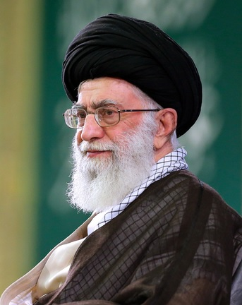
چند سال قبل بنده مسأله ی مبارزه با فساد را مطرح کردم و آن نامه ی هشت ماده ای را نوشتم؛ اما از داخل مجلس شورای اسلامی -که باید مرکز مبارزه ی با فساد باشد -فریاد اعتراض به این شعار بلند شد.1384/02/19

Slide 16
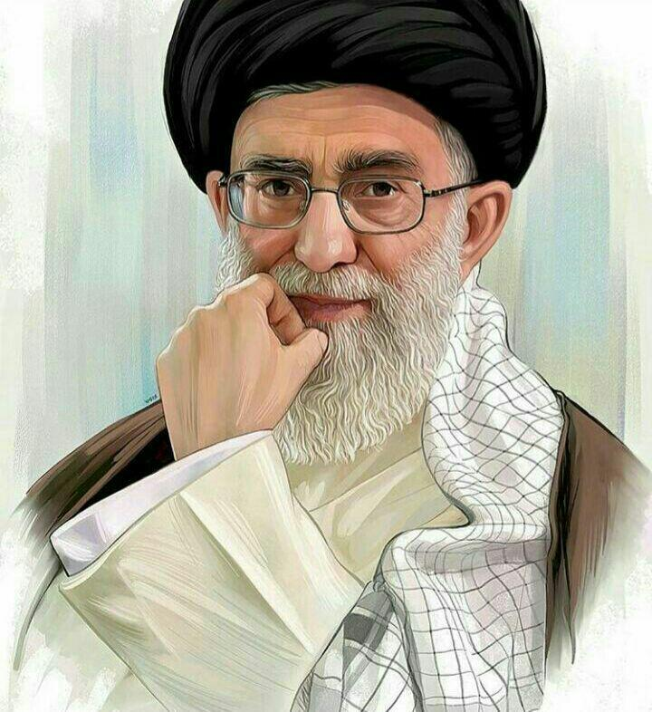
بدترین فسادها در جامعه این است که کسانی دچار فساد مالی و اقتصادی شوند و از بیت المالِ مردم برای منافع شخصی و پُرکردن جیب خود تغذیه کنند.
بیانات در دیدار
جمعی از مسئولان وزارت آموزش وپرورش1381/04/26

Slide 17
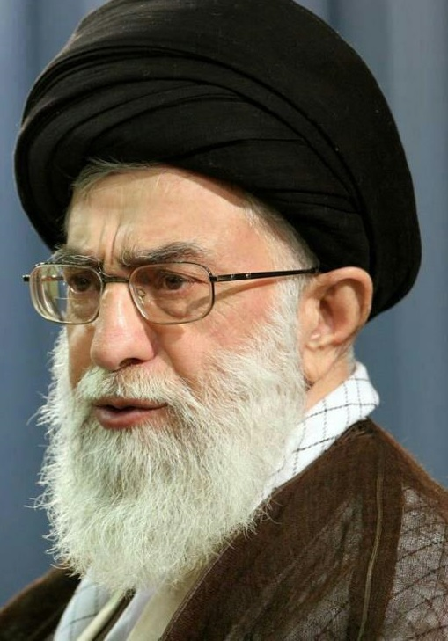

بعضی‌ها که از واردات آن جنس سودهای کلانی میبرند می‌آیند جلوی تولید داخلی را میگیرند؛ اگر شد با رشوه -آقا، این کارخانه را تعطیل کن یا نساز و این پول را بگیر- اگر زیر بار نرفت، با تهدید، با جنایت. 95/02/08

Slide 18
مبارزه با فساد، یک جهاد همه جانبه است.این، پایه مشروعیت ماست...حقیقت قضیه این است که اگر ما دنبال عدالت نباشیم، حقیقتاً من که اینجا نشسته ام، وجودم نامشروع خواهد بود؛ یعنی هرچه اختیار دارم و هرچه تصرّف کنم، تصرّف نامشروع خواهد بود؛ دیگران هم همینطور 1382/06/05
«از جمله‌ی مهمترین کارها، مبارزه‌ی با فساد است. مبارزه‌ی با فساد، یک جنبه‌ی اخلاقىِ محض نیست؛ اداره‌ی کشور متوقف به مبارزه‌ی با فساد است.»
1383/03/27

Slide 19
رخنه ها
گام دوم انقلاب این است:
شناخت
نفوذ

Slide 20
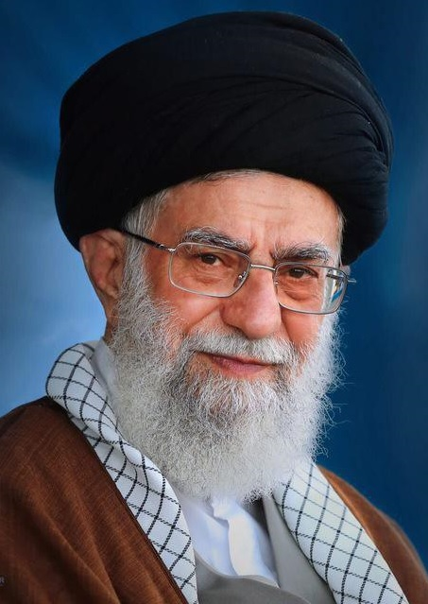
نفوذ
دشمنان نظام میلیاردها دلار هزینه می کنند تا در کشور ما اقدام به نفوذ نمایند. این اقدام نه فقط در عرصه و زمینه ای خاص بلکه در عرصه های متعدد صورت می پذیرد. آنها در هر عرصه اهداف مشخص خود را دارند

Slide 21
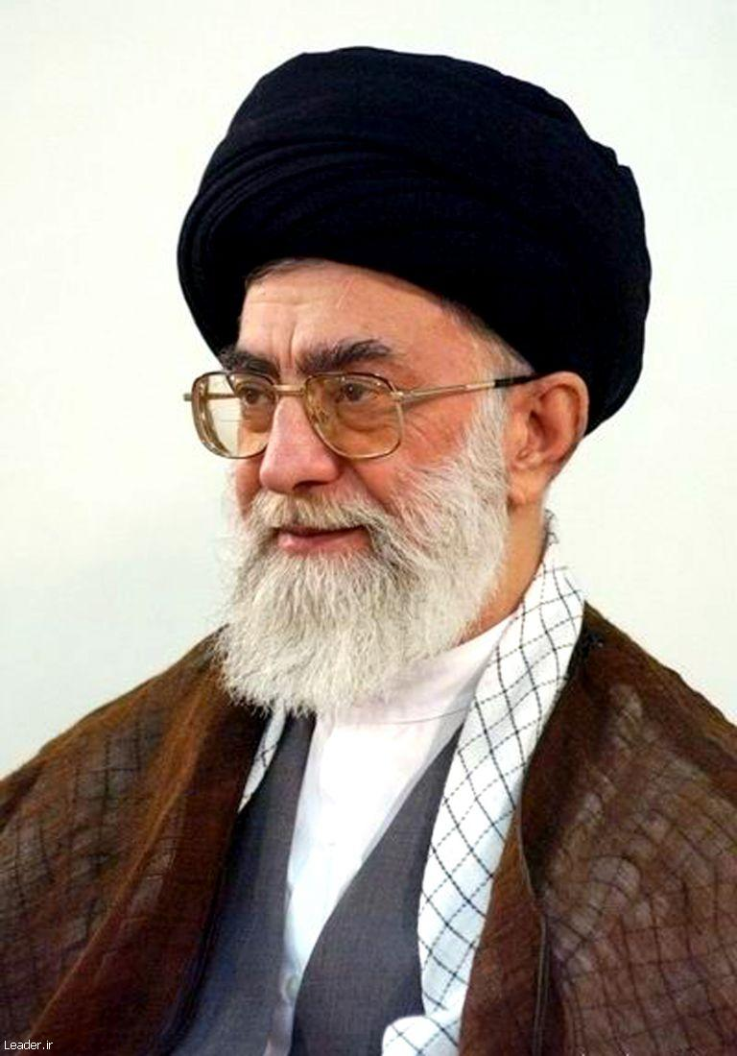
نفوذ
نفوذ امنیتی چیز کوچکی نیست، اما در مقابل نفوذ فکری،فرهنگی و سیاسی کم اهمیت است، نفوذ امنیتی عوامل خودش را دارد، مسئولین گوناگون جلوی نفوذ امنیتی دشمن را با کمال قدرت ان شاالله می گیرند.

Slide 22
ظرفیت هایی که نفوذی ها برای دشمن ایجاد می کنند:
افراد نفوذي با پوشش اقدامات توسعه‌اي به‌دنبال ايجاد سه ظرفيت براي نفوذ جامع بوده‌اند:
۱-‌ برپايي دفاتر حفاظت از كشورهاي نفوذگر و توسعه ظرفيت‌هاي ديپلماتيك كشورهاي غربي؛
۲-‌ ورود ايرانيان خارج از كشور به ايران؛
۳- توسعه اينترنت در ايران كه جملگي در راستاي كمك به ديپلماسي عمومي كشور نفوذگر در جمهوري اسلامي و فراهم‌كردن زمينه و تغيير باورها و استحاله فرهنگي بوده است.

Slide 23
1-نفوذ موردی(فردی)
2-نفوذ اقتصادی
3-نفوذ امنیتی
مقام معظم رهبری
انواع نفوذ را به
چند گونه تقسیم می نمایند
4-نفوذ سایبری
5-نفوذ سیاسی
در مسئولین
6-نفوذ فکری-فرهنگی
در مردم
7-نفوذ جریانی

Slide 24
ساده ترین شکل نفوذ
1-نفوذ موردی(فردی)----»
دشمن جاسوس یا جاسوسانی را در لباس دوست
وارد دستگاه مورد نظر می کند
هدف در این مدل از نفوذ، گاه کسب اطلاعات و یا ارائه اطلاعات نادرست است و گاهی نیز هدف دخالت در امور تصمیم گیری است تا تصمیمات آن نهاد یا سازمان در راه منافع دشمنان گرفته شود.

Slide 25
2-نفوذ اقتصادی----»
در این حوزه دشمن می کوشد به گونه ای عمل نماید تا اقتصاد ایران به سمت وابستگی پیش برود و هیچگاه به خودکفایی دست نیابد.
آنها سعی می کنند تا اقتصاد ایران را به دست بگیرند تا هر وقت که اراده کردند آن را هدف قرار داده و کشور را به زانو درآورند.
گرچه دشمن در این عرصه تلاش زیادی می کند و هزینه های زیادی را به دوش گرفته است ولیکن این حوزه نفوذ به نسبت نفوذ در حوزه های سیاسی ، فرهنگی ، امنیتی و... از اهمیت کمتری برخوردار می باشد.

Slide 26
3-نفوذ امنیتی----»
در این حوزه ، نفوذ بیشتر جنبه سخت افزاری دارد و در این عرصه نهادهای نظامی و انتظامی کشور (نیروهای مسلح) باید هوشیار باشند. دشمن سعی می کند از طرق مختلف از توانایی های نظامی کشور و نیز ضعف های آن کسب اطلاعات نماید تا در زمان لازم امنیت کشور را مورد خطر قرار دهد.
بحمدالله دشمن در این عرصه همواره شکست خورده است.
(در نیروهای مسلح)

Slide 27
4-نفوذ سایبری----»
دشمن در این عرصه سعی می کند اهداف مختلفی را دنبال کند. در بخشی سعی می کند تا به باورها و ارزش های ایرانی اسلامی حمله کند. در بخش دیگر می کوشد مردم کشور را از وضعیت کشور ناامید کنند و اینگونه القا کند که کشور وضع آشفته ای دارد. در بخش دیگر تلاش می کند تا با حملات هکرهای خود سایت های دستگاهها و نهادهای مختلف کشور را هک کرده و به اطلاعات لازم خود برسند.
این عرصه از نفوذ، مکمل نفوذ فرهنگی و امنیتی است.

Slide 28
5-نفوذ سیاسی----»
این شکل از نفوذ ابتدا در مراکز تصمیم گیری و اگر نشد در عرصه تصمیم سازی اتفاق می افتد و هدف از آن این است که تصمیم های مسولان بر مبنای خواست ، میل و اراده دشمن گرفته شود. نمونه ای از این نفوذ تلاش کشور انگلیس برای دخالت در هند در قرن 19 و 20 بوده است. این نفوذ به گونه ای است که مسئول مورد نفوذ گاه بدون اطلاع اقدام به تامین منافع دشمن در تصمیمات خود می کند. این عرصه از نفوذ با نفوذ موردی متفاوت است چه اینکه نفوذ موردی تنها به سیاست مرتبط نیست و در سایر حوزه ها عمل می کند ولیکن نفوذ سیاسی به صورت گسترده در ساختار سیاسی کشور صورت می گیرد.

Slide 29
مهمترین عرصه دشمن برای اعمال نفوذ
6-نفوذ فکری-فرهنگی----»
میزان دلارهایی که برای نفوذ فکری-فرهنگی خرج می شود قابل مقایسه با دیگر هزینه ها نیست و بسیار بیشتر است چرا که نفوذ فکری-فرهنگی همه حوزه های جامعه را تحت تاثیر قرار می دهد و به صورت یک کاتالیزور برای گسترش نفوذ دشمن در همه عرصه عمل می کند. موفقیت دشمن در این حوزه به معنای اینست که دشمن به راحتی می تواند در همه جای کشور نفوذ نماید. هدف اصلی در این مدل تلاش برای دگرگونی و تغییر ارزش ها ، باورها ، اصول ، هنجارها ، سبک زندگی و.... جامعه است. معمولا ارزش ها و باورهایی مورد نفوذ قرار می گیرد که جامعه را سرپا نگه داشته است.

Slide 30
7-نفوذ جریانی-----»
«نفوذ جریانی، یعنی شبکه‌سازی در داخل ملّت؛ به‌وسیله‌ی پول. که نقش پول و نقش امور اقتصادی اینجا روشن میشود.
عمده‌ترین وسیله دو چیز [است‌]؛ یکی پول، یکی هم جاذبه‌های جنسی. افراد را جذب کنند، دور هم جمع کنند؛ یک هدف جعلی و دروغین مطرح کنند و افراد مؤثّر را، افرادی که میتوانند در جامعه اثرگذار باشند، بکشانند به آن سمت مورد نظر خودشان.

Slide 31
نفوذ جریانی
آن سمت مورد نظر چیست؟ آن عبارت است از تغییر باورها، تغییر آرمانها، تغییر نگاه‌ها، تغییر سبک زندگی؛ کاری کنند که این شخصی که مورد نفوذ قرار گرفته است، تحت تأثیر نفوذ قرار گرفته، همان چیزی را فکر کند که آن آمریکایی فکر میکند؛ یعنی کاری کنند که شما همان‌جوری نگاه کنی به مسئله که یک آمریکایی نگاه میکند -البتّه یک سیاستمدار آمریکایی، به مردم آمریکا کاری ندارد- همان‌جوری تشخیص بدهی که آن مأمور عالی‌رتبه‌ی سیا تشخیص میدهد؛ در نتیجه همان چیزی را بخواهی که او میخواهد. بنابراین خیال او آسوده است؛ بدون اینکه لازم باشد خودش را به خطر بیندازد و وارد عرصه بشود، شما برای او داری کار میکنی؛ هدف این است، هدف نفوذ این است؛ نفوذ جریانی، نفوذ شبکه‌ای، نفوذ گسترده؛ نه موردی.

Slide 32
نفوذ جریانی
اگر این نفوذ نسبت به اشخاصی انجام بگیرد که اینها در سرنوشت کشور، سیاست کشور، آینده‌ی کشور تأثیری دارند، شما ببینید چه اتّفاقی می‌افتد؟ آرمانها تغییر پیدا خواهند کرد، ارزشها تغییر پیدا خواهد کرد، خواستها تغییر پیدا خواهد کرد، باورها تغییر پیدا خواهد کرد.

Slide 33
نمونه نفوذ سیاسی

Slide 34
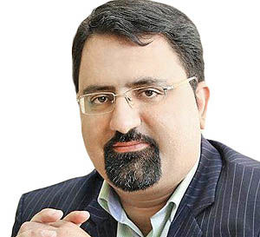
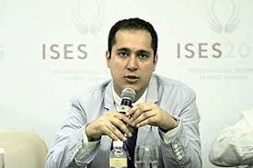
14 اسفندماه سال 1397، امیر آریا زند(از اعضای حزب مشارکت) به دستور پیروز حناچی شهردار تهران و با حکم محمد رضا جوادی یگانه معاون امور اجتماعی و فرهنگی شهرداری تهران به سرپرستی شرکت برج میلاد منصوب شد.
امیر آریا زند، یکی از دوستان بسیار صمیمی کاوه مدنی جاسوس محیط زیست و بازداشتی فتنه 88 است.
امیر آریا زند
آریا زند از امضاء‌کنندگان نامه 55 نفره به دولت آمریکا (اوباما) درباره درخواست تحریم ایران به حمایت از برخی بازداشتی‌های امنیتی بوده است. در پی حکم حناچی برای این عنصر نفوذی، کاوه مدنی جاسوس فراری، انتصاب مذکور را به آریا زند تبریک گفت.
کاوه مدنی در ابتدای دولت دوازدهم و مستقیما از خارج از کشور آمد و به عنوان معاون رئیس سازمان محیط زیست انتخاب شد. وی با حفظ سمت ،سرپرست مرکز امور بین‌الملل و کنوانسیون‌های سازمان حفاظت محیط زیست شد

Slide 35
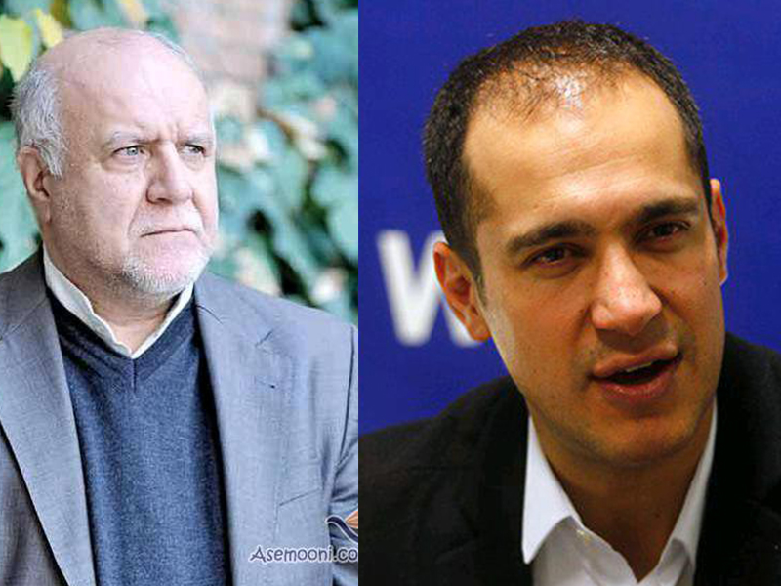
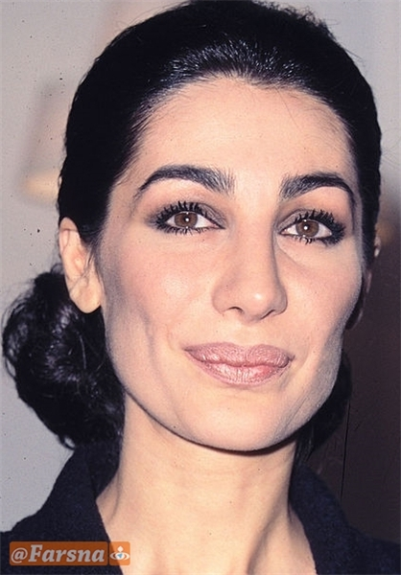
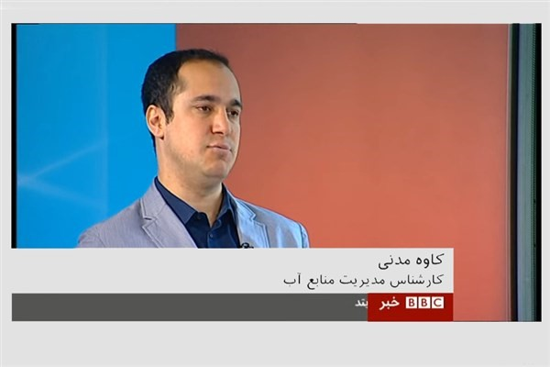
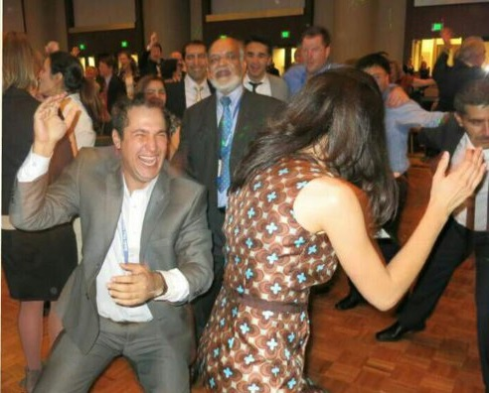
کاوه مدنی
رابط
زنگنه – شاه پری زنگنه
شاه پری زنگنه و کشور فرانسه در انعقاد قراردادهای
آی پی سی، توتال و کرسنت نقش داشتند

Slide 36
نمونه نفوذ
فکری

Slide 37
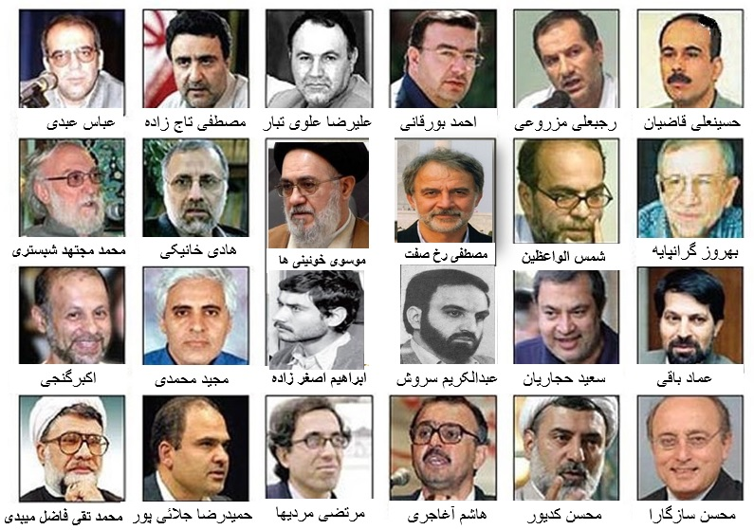
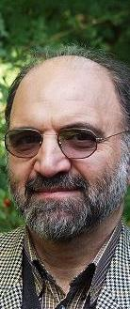
حلقه کیان
اصحاب چهارشنبه

Slide 38
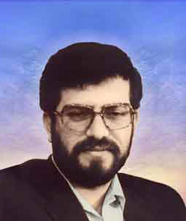
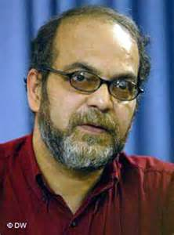
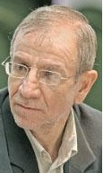
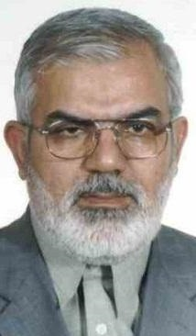
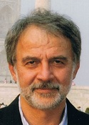
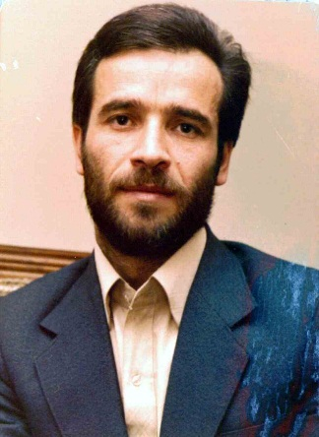
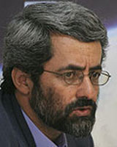

سیدمحمد خاتمی در سال 1359 با حکم حضرت امام
سرپرستی روزنامه کیهان را از ابراهیم یزدی تحویل گرفت
موسسه کیهان
ابراهیم یزدی
سید محمد خاتمی
شاهچراغی
ماشاالله شمس الواعظین
محمد جوادصاحبی
بهروز گرانپایه
محمد اصغری
صاحب امتیاز ماهنامه کیان
مصطفی رخ صفت
سلیمی نمین
رضا تهرانی
ماهنامه کیهان فرهنگی
مهدی نصیری
1369
موسسه کیان
کیان2
موسسه سیاسی اقتصادی پرسش

Slide 39

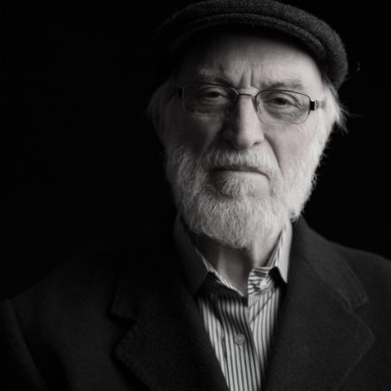
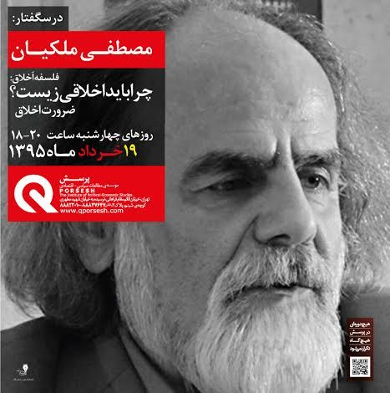


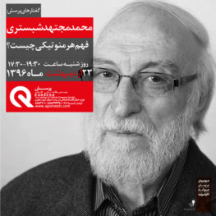
کیان2
موسسه سیاسی اقتصادی پرسش

Slide 40
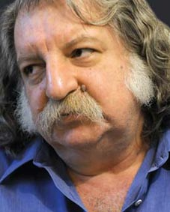
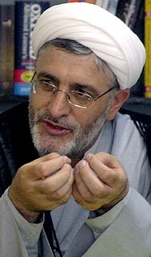
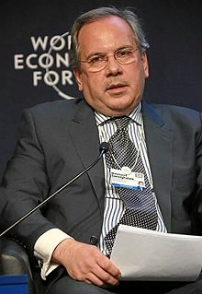
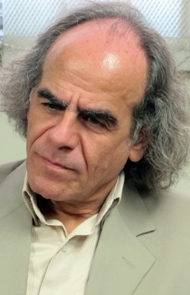
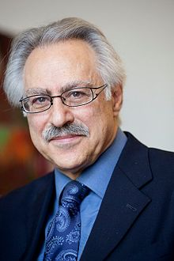
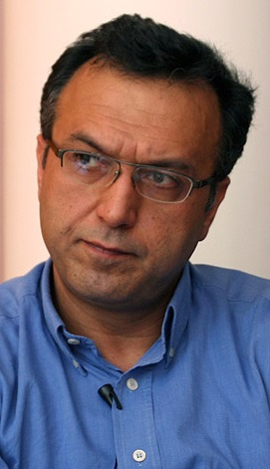
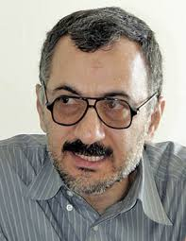
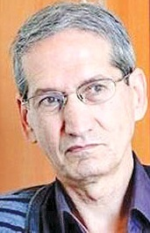
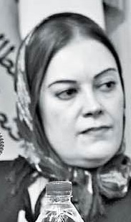
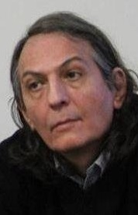
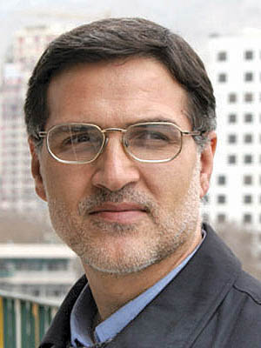
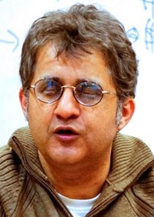
خشایار دیهیمی
داوود فیرحی
محمود سریع‌القلم
مصطفی ملکیان
سید جواد طباطبائی
احسان شریعتی
سعید لیلاز
حاتم قادری
بارانه عمادیان
مراد فرهادپور
محمدرضا تاجیک
مازیار اسلامی

Slide 41
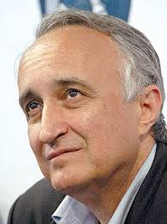
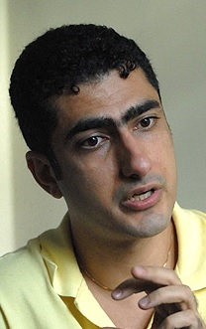
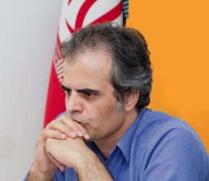
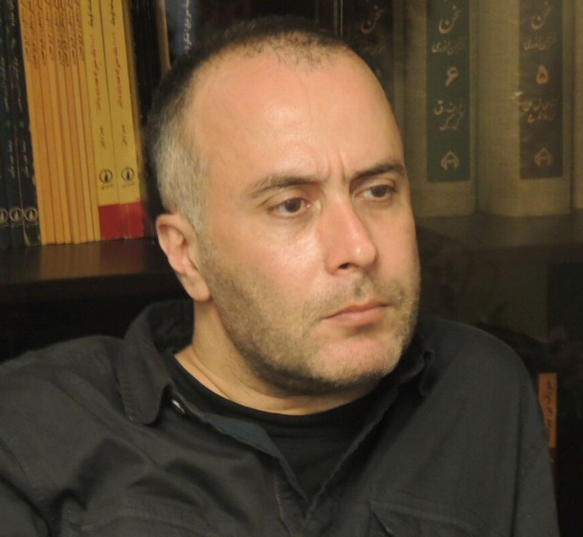
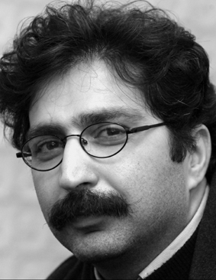
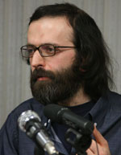
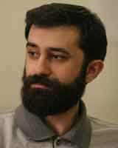
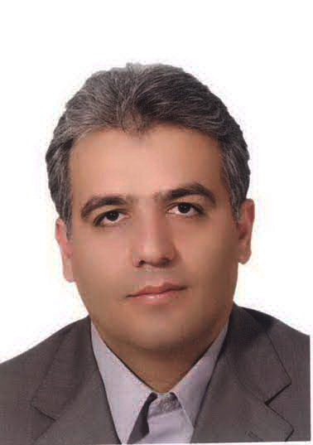
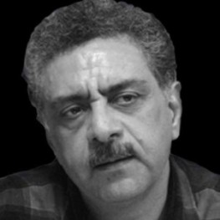
کیان2
موسسه سیاسی اقتصادی پرسش
موسی غنی‌نژاد
حمیدرضا آتش‌برآب
عادل مشایخی
کاوه لاجوردی
محمد رضایی راد
صالح نجفی
علی معظمی
ابراهیم توفیق ، مهران مهاجر، بیژن صیفوری، مسعود نیلی، محمد مالجو، حسن مرتضوی، محمد بهارلو، حمید سوری و محسن رنانی
حسینعلی نوذری
رضا شیرزادی

Slide 42
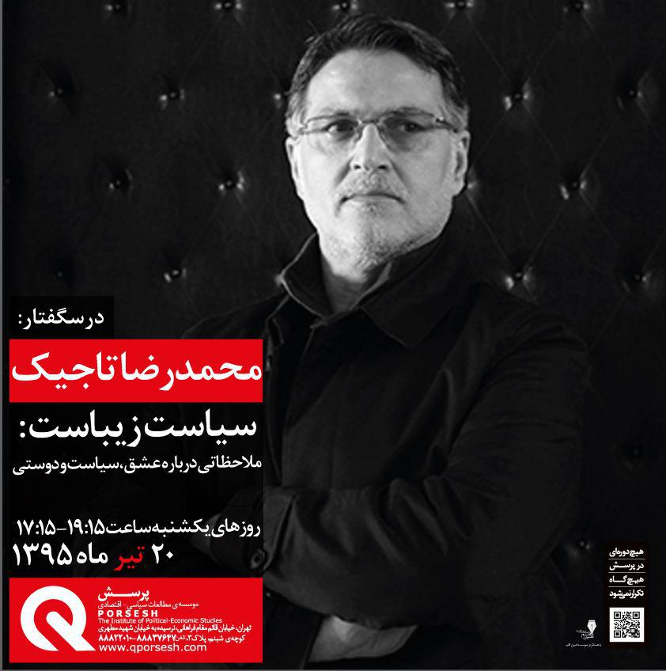
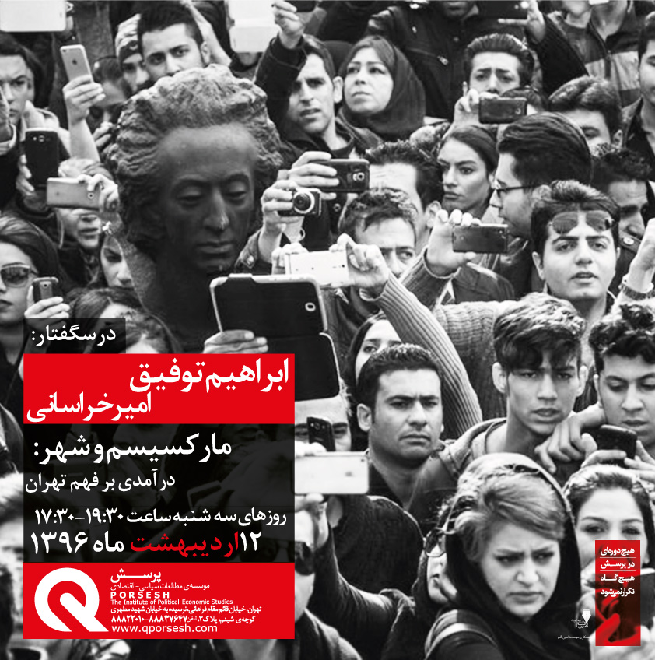


Slide 43
ضمیمه

Slide 44
دیدار رهبر معظم انقلاب با نمایندگان مجلس هفتم در تاریخ ۲۷ خردادماه ۸۳ :
با دستمال کثیف نمی‌شود شیشه را پاک کرد
«از جمله‌ مهمترین کارها، مبارزه‌ با فساد است. مبارزه‌ با فساد، یک جنبه‌ اخلاقی محض نیست؛ اداره‌ کشور متوقف به مبارزه‌ با فساد است. بنده دو سه سال پیش که آن نامه را درباره‌ مبارزه‌ با فساد به مسئولان کشور نوشتم، به دنبال یک کار طولانی و یک بررسی و مطالعه‌ وسیع و همه‌ جانبه بود. از هر طرف می‌رویم، می‌بینیم اگر با فساد مبارزه نشود، همه‌ کارها لنگ خواهد ماند.»
«این همه کار خوب دارد در کشور انجام می‌ گیرد - کارهایی که انجام گرفته، کم نیست - اما وجود فساد، بعضی از آنها را خنثی می‌ کند. استخری را در نظر بگیرید که از چند چاه عمیق با لوله‌ های چند اینچی مرتب در آن آب ریخته می‌ شود، اما استخر پُر نمی‌شود. وقتی نگاه می‌ کنید، می‌ بینید بدنه‌ استخر ترک خورده و ته آن سوراخ است؛ هرچه از این طرف آب می‌ریزید، از آن طرف بیرون می‌رود؛ به کانال هایی که شما در نظر گرفته‌ اید آبیاری کنید، اصلاً آب نمی‌ رسد. فساد در جامعه، این‌طوری است.»
«فساد مالی، مثل خوره، ایدز و سرطان است؛ باید با آن مبارزه کرد ... باید با فساد مبارزه‌ جدی کرد. یک پایه‌ مبارزه، شمایید. آن روزی که بنده مسأله‌ مبارزه‌ با فساد را گفتم، توقعم این بود که مجلس شورای اسلامی سینه سپر کند و جلو بیاید و در این میدان حرکت کند تا ما دیگر احتیاج نداشته باشیم دنبال کنیم؛ اما متأسفانه این‌طور نشد. آنها نکردند، شما بکنید. البته به قول برادر ظریف و نکته‌ سنج‌مان، با دستمال کثیف نمی‌ شود شیشه را تمیز کرد. اگر انسان بخواهد با فساد مبارزه کند، باید در درجه‌ اول مراقب باشد که فساد دامن خودش را نگیرد. داخل خودتان و درون مجلس مراقب باشید. دست پاک، دامن پاک، زبان پاک و چشم پاک خواهد توانست در حوزه‌ اقتدار وسیعی که شما دارید، همه چیز را پاک کند.»

Slide 45
* مبارزه با فساد، یک جهاد واقعی و البته کار بسیار دشواری است. ۱۳۸۰/۱۱/۰۳
* امروز یکی از مهمترین مسائل ما، مبارزه با فساد است. این را باید همه مسؤولان کشور بفهمند. فساد یعنی چه؟ فساد یعنی این‌که کسانی با زرنگی، با قانوندانی، با زبان چرب و نرم و با چهره حق‌به‌جانب، به جان بیت‌المال این ملت بیفتند و کیسه‌های خود را پُر کنند. ۱۳۸۰/۱۰/۱۹
* چند سال قبل از این - نمیدانم حالا ده سال است یا بیشتر است - من توصیه‌های مؤکدی را راجع به مقابله‌ی با فساد اقتصادی به مسئولین کشور کردم؛ استقبال هم کردند. ۱۳۹۰/۰۷/۱۱
* به اعتقاد من مرکزی که باید مبارزه با مفاسد اقتصادی را دنبال کند، دولت است و قوّه قضاییّه در مرحله آخر قرار میگیرد. ۱۳۸۲/۰۶/۰۵
* وقتی شما ارز ۴۲۰۰ تومانی را میدهید به بانک که به مردم به آن کسانی که معین شده داده بشود بعد این بانک، بانک نه دلال، بانک این ارز را میفروشد شش هزار تومان که این را آقای رئیس‌جمهور گفتند به بنده. خب این برخورد فوری لازم دارد، برخورد آنی لازم دارد، یعنی این واقعاً دیگر اینها خیانت دیگر معنای دیگری ندارد که. ۱۳۹۷/۰۴/۲۴
* چه دست داشتن در فساد اقتصادی، چه چشم بستن بر فساد اقتصادی، چیزهایی است که حرکت عمومی کشور را کُند میکند. ۱۳۸۵/۰۷/۱۸
* البتّه در مقام بیان و در روزنامه‌ها و جنجال و بخصوص با جهت‌گیری‌های سیاسی، حرفهای قشنگ خوبی زده میشود امّا اینها فایده‌ای ندارد.
۱۳۹۵/۰۱/۰۱
* با «دزد دزد» گفتن، دزد از دزدی دست برنمیدارد؛ باید رفت، وارد شد. مسئولان کشور، روزنامه که نیستند که راجع به فساد حرف میزنند.
۱۳۹۴/۰۲/۰۹
* ما باید برخورد کنیم بعد برخورد را به مردم بگوییم... بگوییم این کار اتفاق افتاد؛ این خوب است، این درست است... در همین چیزهایی که شرکتهای صوری‌ای که درست کردند و آمدند به‌عنوان اینها ارز گرفتند، دستگاه امنیتی باید دنبال کند، فعال باشد، اینها را شناسایی کند... برخورد جدی بکنید، مردم استقبال میکنند از این برخورد. ۱۳۹۷/۰۴/۲۴
* فساد و مفسد؛ مفسد بایستی مجازات بشود. خب حالا چرا این را ما علنی میگوییم و اصرار میکنیم؟ برای خاطر اینکه تجربه نشان داده که وقتی با فساد و با مفسد، مواجهه و مقابله صورت میگیرد، جیغ‌ودادهایی از گوشه‌وکنار بلند میشود.
۱۳۹۷/۰۵/۲۲

Slide 46
«امروز یکی از مهمترین مسائل ما، مبارزه با فساد است. این را باید همه مسؤولان کشور بفهمند. فساد یعنی چه؟ فساد یعنی این‌که کسانی با زرنگی، با قانوندانی، با زبان چرب و نرم و با چهره حق ‌به‌ جانب، به جان بیت‌المال این ملت بیفتند و کیسه‌های خود را پُر کنند. این کار چند ضرر دارد: یکی این‌که خزانه این کشور که باید صرف مردم شود - صرف ساختن پُل و راه و سد و آبرسانی و آباد کردن روستاها و سامان دادن به زندگی مردم شود - به جیب یک نفر یا یک جمع خاص میرود. وقتی شما میبینید یک نفر آدم در طول مدت کوتاهی - سه، چهار سال - دهها میلیارد تومان از پول بیت‌المال را در صندوق شخصی خود قرار میدهد، معنایش چیست؟ معنایش این است، آن پولی که با آن میشد مثلاً هزار روستا را آباد کرد که مردم از زندگی لذّت ببرند و مزه فقر را نچشند، مزه زندگی راحت را بچشند، یک نفر بتواند با زرنگی، با زبان چرب و نرم، با چهره‌ی حق‌ به ‌جانب و با استفاده از کمک افراد غافل، همه این پولها را به چنگ آورد. بنابراین اوّلین ضرر این است که بیت‌المال خالی میشود و پول مردم به جیب یک شخصِ طمّاع و حریص و خودخواه و زیاده‌طلب میرود. ضرر دوم این است: کسانی که میخواهند با پول خود در کشور فعّالیت اقتصادی کنند - کارخانه تأسیس کنند، مزرعه راه بیندازند و تولید کنند - وقتی دیدند از راههای نامشروع میشود این همه ثروت به دست آورد، آنها هم تشویق میشوند که بروند کار نامشروع کنند. عدّه‌ای میگویند مبارزه با مفاسد اقتصادی موجب میشود که سرمایه‌دار، سرمایه‌گذاری نکند؛ اما من میگویم قضیه عکس است؛ اگر با فساد اقتصادی مبارزه نشود، هر سرمایه‌داری وسوسه و تشویق میشود که به جای وارد شدن به کار پُردردسر تولید و مقدّمات آن و راههای طولانی دیگر، برود مشغول بند و بست و کارهای فساد انگیز شود. یک فاسد، دیگران را هم به فساد میکشاند و تشویق میکند. بنابراین ضرر دوم این است که کشور از فعّالیت اقتصادی باز خواهد ماند. ضرر سوم این است که آدم فاسد وقتی بخواهد از بیت‌المال مسلمانان استفاده کند، به طور مستقیم که او را راه نمیدهند؛ مجبور است به مدیران و مسؤولان و هر کسی که سر راهِ او قرار دارد، رشوه بدهد. هر کسی هم نمیتواند در مقابل رشوه مقاومت کند. البته بعضی افراد مقاومت میکنند، بعضی هم دانسته یا ندانسته تسلیم میشوند. بنابراین آدم فاسد برای رسیدن به هدف خود، با رشوه دادن و شیرینی دادن، عدّه‌ای را فاسد میکند؛ مدیران را فاسد میکند، مأموران را فاسد میکند، مأمور بانک را فاسد میکند، مأمور فلان وزارتخانه را فاسد میکند. ضرر چهارم این است که وقتی پول و لقمه حرام در بین مردم و نخبگان و زبدگان رایج شد، گناه رایج میشود؛ «امرنا مترفیها ففسقوا فیها». وارد شدن در میدان فساد مالی، مقدّمه ورود به میدان فساد اخلاقی و فساد جنسی و فساد شهوانی و انواع و اقسام فسادهاست. ضرر پنجم این‌که وقتی مدیران و مردمی فاسد شدند، به پایگاه دشمن خارجی تبدیل میشوند. دشمن خارجی از آدمهای فاسد، برای اهداف سیاسی خود در کشور، خوب استفاده میکند. مبارزه با فساد، یک جهاد همه‌جانبه است. من از مسؤولان کشور خواهش میکنم این جهاد عظیم را به اغراض سیاسی آلوده نکنند. اگر مسؤولان کشور آن خودآگاهىِ لازم را داشته باشند، آن‌گاه میفهمند که امروز مبارزه با فساد لازم است و یک جهاد است. نشناختن موقعیّت و خطر، همان ناخودآگاهی است که این خود خطر بسیار بزرگی است»
بیانات در دیدار مردم قم، 19 دی 1380

